Slide 1
编译原理
2020年3月
Notes:
此页可以删除

Slide 2
编译原理第三章
上海交通大学
张冬茉
Email:zhang-dm@cs.sjtu.edu.cn
2020年3月

Slide 3
第3章 词法分析
词法分析器从输入串中识别单词，编译程序对源程序的分析由此开始。单词构词规则可由状态转换图表示，获得状态转换图，便可产生高效的词法分析器。
本章的重点：如何由正规式表示构词规则并转换成识别单
词的有限自动机，从而得到了识别单词的状态转换图。

Slide 4
3.1 词法分析器的作用
词法分析是编译的第一阶段。词法分析器的主要任务是读入输入字符，产生记号序列，提交给语法分析使用。这种交互（图3-1中）通常可以通过使词法分析器作为语法分析器的子程序或协作程序来实现。当词法分析器收到语法分析器发出的“取下一个记号”的命令时，词法分析器读入输入字符，直到识别出下一个记号。

Slide 5
3.1.1 词法分析及语法分析
把编译过程的分析阶段划分为词法分析和语法分析的原因如下：
1. 简化编译器的设计可能是最重要的考虑。
2. 提高编译器的效率。
3. 增强编译器的可移植性。

Slide 6
3.1.2 词法单元、模式、词素
在词法分析的讨论中，我们使用术语“词法单元（也称记号）”、“模式”、“词素”表示特定的含义。
在多数程序设计语言中
记号：关键字、操作符、标识符、常量、文字串和标点符号（如括号、
逗号和分号）
词素：源程序的字符序列，由一个记号的模式来匹配。
模式：描述源程序中表示特定记号的词素集合的规则。

Slide 7
例3.1
图3-2是使用它们的例子。通常，在输入中有一组字符串会产生相同的
记号（作为输出），这个字符串构成的集合由一个与该记号相关联的称
为模式的规则来描述。这个模式被说成匹配该集合中的每个字符串。

Slide 8
3.1.3 词法单元的属性
词法分析器把与词法单元（记号）有关的信息收集到记号的属性中。
记号影响语法分析，而属性影响记号的翻译。
记号及其属性可以用一个二元组来表示：
(记号，记号的属性值)
在实际实现时，记号通常只有一个属性，即指向符号表中一个表项的指针，与记号有关的信息保存在这个对应的表项中。为了诊断错误，我们不仅需要知道匹配标识符的词素，而且还需要知道这个词素第一次出现的行号。这些信息都可以存储在符号表中该标识符对应的表项内。

Slide 9
我们可以根据一个记号的模式是否只匹配一个词素，将词素分为两类：
有限类：
由于基本字，运算符，界符的数目有限，一般可以每个词素本身就是记号，就代表自身的性质，这时，它的第二元就没有识别意义了。
无限类：
由于常数和标识符类的词素，对应的词素个数是无限的，在这种情况下的常数或标识符将由词素的属性值来区别是哪一个词素。通常记号通常只有一个属性，即指向符号表中一个表项的指针，与记号有关的信息保存在这个对应的表项中。

Slide 10
例3.2
Fortran语句：E = M * C ** 2 中的记号和它们的属性值的
二元组序列表示如下：
< id，指向符号表中与E相关的表项的指针>
< assign_op, >
< id，指向符号表中与M相关的表项的指针>
< mult_op, >
< id, 指向符号表中与C相关的表项的指针>
< exp_op，>
< num，整数值2〉
注意：某些二元组不需要属性值，它的第一个分量足以标识词素。在
上述例子中，记号num的属性是一个整数值。当然，编译器也可以把形
成数的字符串存入符号表中，并让记号num的属性是指向符号表中相应
表项的指针。

Slide 11
3.1.4 词法错误
因为词法分析器不能从全局的角度考察源程序，所以能在词法层发现的
错误是有限的。原则上词法分析器能够发现的错误是词法规则不能识别的
词素，如：
非法字符；
非法常数；
除此之外没有什么词法错误是在词法分析时发现的，往往要推迟到语法分析时才发现，
例如：把if写成fi，则词法分析作为标识符处理。le ngth，中间多了空白，词法分析将le和ngth作两个标识符处理，由此而造成的后果，将在其他分析过程中才反映出来。

Slide 12
3.2 词法单元的规约
正规表达式(正规式)是表示模式的一种重要方法。
每个模式匹配一个字符串集。因此正规表达式将作为
字符串集的名字。

Slide 13
3.2.1 串和语言
术语：
字母表：一个非空有限符号的集合。例如：{a,b,c,0,1,2}。
字符串: 字母表中符号的有穷序列。在语言理论中，“句子”和“字”常作
为“字符串”的同义词。字符串s的长度是出现在s中的符号的个
数，通常记作|s|。
空字符串：是长度为0的特殊字符串，简称空串，用Є表示。

Slide 14
下图概括了用于表示字符串各部分的常用术语。

Slide 15
语言：是给定字母表上的任意一个字符串集合。这个定义是广义的。
像空集和仅包含空符号串的集合｛Є｝这样的抽象语言也符合这
个定义。
字符串的连接：如果x和y是字符串，那么x和y的连接（记作xy）
是把y连接到x后面所形成的符号串。
例如：如果x=dog且y=house，那么xy=doghouse。
对连接运算而言，空串是一个单位元，也就是说，sЄ＝Єs＝s。
字符串的“指数”：如果把两个符号串的连接看成是这两个串的“乘积”，
我们可以定义符号串的“指数”如下：定义s⁰ 为Є，对于i＞0，s^{i}
为s^{i-1}s，因为s就是s本身，所以s¹=s，s²＝ss，s³=sss，依此类推。

Slide 16
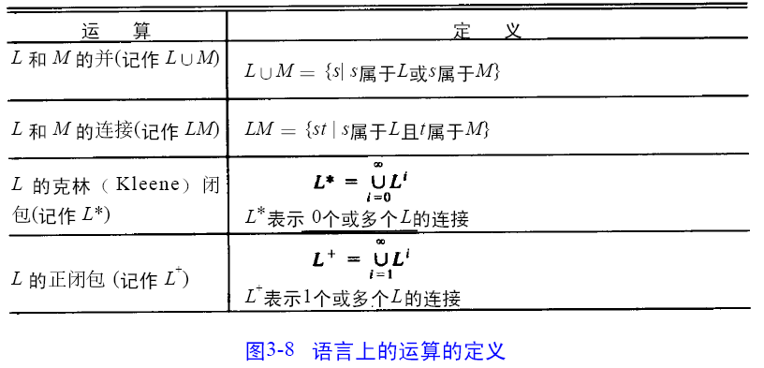
3.2.2 语言上的运算
设字母表为Σ ，对于Σ的两个语言 L和M，可以定义图3-8所示的四种语言之间的运算。

Slide 17
例3.3
令L表示集合{A,B,⋯,Z,a,b,⋯,z}，D表示集合{0,1,⋯,9}。我们可以将L看成
是由大、小写字母组成的字母表，将D看成是10个数字组成的字母表。
同时，由于单个符号也可以看成长度为1的符号串，我们可以把L和D分
别看成是有穷的语言集。下面是将图3-8中定义的运算作用于L和D所得
到新语言：
1. L∪D是字母和数字的集合。
2. LD是一个字母后随一个数字的符号串的集合。
3. L4是由四个字母构成的符号串的集合。
4. L*是所有字母构成的串（包括）的集合。
5. L(L∪D)*是所有以字母开头的字母数字串的集合。
6. D+是由一个或多个数字构成的数字串的集合。

Slide 18
3.2.3 正规表达式
下面是定义字母表Σ上的正规表达式的规则，每一条规则后带有所定义的正规表达式所表示的语言的一个说明：
1. Є是正规表达式，它表示{Є}，即包含空串的集合。
2. 如果a是Σ上的符号，那么a是正规表达式，表示{a}，也就是包含符号串a的集合。
3. 假定r 和s 都是正规表达式，分别表示语言L(r)和L(s)，则：
a) (r) | (s) 是正规表达式，表示L(r)∪L(s)。
b) (r) (s) 是正规表达式，表示L(r)L(s)。
c) (r)* 是正规表达式，表示(L(r) ) *。
d) (r) 是正规表达式，表示L(r)。

Slide 19
正规表达式表示的语言叫做正规集。
采用如下约定：
1. 一元运算符* 具有最高的优先级，并且是左结合的。
2. 连接的优先级次之，也是左结合的。
3. | 的优先级最低，同样是左结合的。

Slide 20
例3 . 4
设：Σ ＝{a, b}，则：
1. 正规表达式a|b表示集合{a, b}。
2. 正规表达式(a|b)(a|b) 表示{aa, ab, ba, bb}，即由a和b
组成的长度为2的符号串集合。表示同样集合的另一
正规表达式是aa | ab | ba | bb。
3. 正规表达式a*表示由零个或多个a组成的所有串的集
合{ , a, aa, aaa, ⋯}。
4. 正规表达式(a|b) * 表示由零个或多个a或b构成的符号串集
合，即由a和b构成的所有符号串的集合。这个集合也可
用另一个正规表达式(a*b* )*来表示。
5. 正规表达式a|a*b表示包含串a和零个或多个a后跟随一个b
构成的符号串集合。

Slide 21
两个正规表达式：如果两个正规表达式r和s表示同样的语言，
则称r和s等价，记作r＝s。例如，(a|b)＝(b|a)。
正规表达式的代数定律：它们可以用于正规表达式的等价变
换，图3-9是正规表达式r、s和t遵循的代数定律。

Slide 22
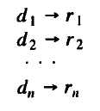
3.2.4 正规定义
为表示方便，我们可能希望为正规表达式命名，并用这些名字来定义正规表达式，就如同它们也是符号一样。如果S是基本符号的字母表，那么正规定义是如下形式的定义序列：

Slide 23
其中：每个d_{i} 都是一个名字，并且它们各不相同，
每个 r_{i} 是Σ∪{d₁,d₂,...,d_{i-1}}（即基本符号和前面定义的
名字）中符号上的正规表达式。由于限制了每个 r_{i} 中
只含有Σ中的符号和在它之前定义的名字，所以我们
可以通过反复地用名字所代表的正规表达式替代该
名字的方法为任何一个r_{i} 构造Σ上的正规表达式。如
果 r_{i} 用到了d_{j} ，并且 j ≥ i，则 r_{i} 是递归定义的，而
且这个替换过程不会中止。
为了区别名字和符号，用黑体字表示正规定义中的
名字。

Slide 24
例3.5
Pascal语言的标识符集合是以字母开头的字母数字串的集合，
则这个集合的正规定义是：

Slide 25
例3.6
Pascal语言中的无符号数是形如5280、39.37、6.336E4或1.894E-4这样
的符号串。下面的正规定义给出了这类符号串的精确说明：

Slide 26
3.3 词法单元的识别
考虑下述文法片断：
stmt -> if expr then stmt | if expr then stmt else stmt | Є
expr -> term relop term | term
term -> id | num
其中：终结符if、then、else、relop、id和num产生由以下
正规定义给出的串的集合：

Slide 27
其中，letter和digit的定义与前面相同。
对这个给定的语言，词法分析器将识别关键字if、then、else
和由relop（关系操作符）、id（标识符）和num（数）表示
的词素。为简单起见，我们假定关键字是保留的，也就是说，
它们不能作为标识符使用。类似于例3.5，这里的num表示
Pascal中的无符号整数和实数。
此外，我们还假定词素由空白符分隔。空白符是空格、制表
符、换行符组成的非空序列。词法分析器还要完成去掉空白
符的任务。这个任务通过把输入串与如下的ws 正规定义相
比较来完成：
ws -> delim
delim -> blank | tab | newline

Slide 28
3.3 词法单元的识别
如果发现了与ws匹配的字符串，则词法分
析器不返回记号给语法分析器，继续识别空
白符后面的记号，然后把它返回给语法分析器。
我们的目标是构造一个词法分析器，这个词
法分析器能利用图3-10给出的映射表在输入缓
冲区中识别出下一个记号的词素，产生该词素
相应的记号和属性值的二元组。关系操作符的
属性值由符号常量LT、LE、EQ、NE、GT和GE给出。

Slide 29
3.3.1 状态转换图
状态转换图：是模式转换成特定意义的流图，这种流图可以手工构造，也可以自动构造。
状态转换图的结点用圆圈表示，叫做状态。状态间由箭头连接，称为边。由状态s到状态r的边上标记的字符表示使状态s转换到状态r的输入字符。标记other表示任意一个未被离开状态s的边所标定字符。本节假定状态转换图是确定的，即没有一个符号可以同时与离开一个状态的两条以上的边的标记匹配。如图3-11所示：

Slide 30
例3.7
图3-12给出了记号relop的状态转换图。注意，图3-11中的状态转换图只是这个更复杂的状态转换图的一部分。

Slide 31
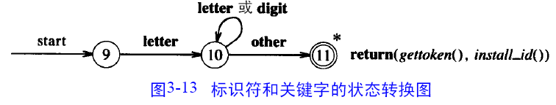
3.3.2 关键字和标识符的识别
因为关键字是字母序列，所以它们也符合标识符的规则，即由字母开头的字母和数字的序列。一般来说，我们不为关键字单独构造状态转换图，而是把关键字看成特殊的标识符。当到达图3-13的接受状态时，执行一段代码，以确定这次识别的词素是关键字还是标识符。其中：
gettoken( )： 返回的记号。
install_id( )：返回的记号的属性值。若记号在关键字表中，install_id( )返回0，当它是程序变量时， install_id( )返回指向相应符号表表项的指针。如果在符号表中没有找到该词素，则把该词素作为变量填入符号表中，并返回指向新建表项的指针。

Slide 32
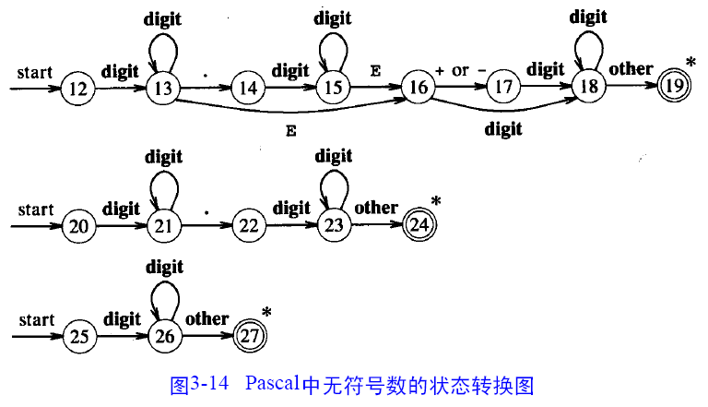
我们可以使用多种方法避免图3-14中的多余匹配。如将这些状态转换
图合并成一张图，一般来说这个任务比较艰巨。。

Slide 33
3.3.4 状态转换图的实现
设：图3-15是一个
小语言的词法分析
的状态转换图
空白
字母|数字
开始
0
字母
1
非字母与数字
*
2
返回(id, id在符号表中的位置)
或返回(保留字, ——)
数字
数字
3
非数字
*
4
返回(常数, 在常数表中的位置)
+
5
返回(+, ——)
-
6
返回( -, ——)
*
7
非*
*
8
返回(*, ——)
*
9
返回(**, ——)
<
10
=
11
返回(relop, LE)
>
12
返回(relop, NE)
其他
*
13
返回(relop, LT)
=
14
返回(relop, EQ)
>
15
=
16
返回(relop, GE)
其他
*
17
返回(relop, GT)
:
18
=
19
返回(:=, ——)
其他
*
20
返回(: , ——)
;
21
返回(; , ——)
其他
*
21
非法字符错
图3.-15 词法分析的状态转换图

Slide 34
状态转换图的核心C程序如下：
token=“”；/*置token为空串*/。
s=getchar()；getbe()；
switch(s)
{case ‘a’: /*字母开头*/
case 'b':…
case 'z'：
while(letter()||digit())
{concatenation()；
getchar()；}
retract()；
c=reserve()；
if(c==0){buildlist()；
return（id，指向id的符号表入口指针）；
}
else {return（保留字码，null）}
break；
case ‘0’: /*数字开头*/
case '1':
…
case '9'：
while(digit())
{concatenation()；
getchar()；
}
retract()；
buildlist()；
return(num, num的常数表入口指针)；
break；

Slide 35
case‘+’： /*算术运算符*/
return(plus-op，null)；
break；
case'-'：
return(mimus-op，null)；
break；
case'*'：
getchar()；
if(character=='*’)
{return(power-op，null)；}
retract()；
return(star，null)；
break；
case'<'： /*关系运算符*/
getchar()；
if(character=='=‘)
{return(rel-op, LE)；}
else if(character=='>’)
{return(rel-op，NE)；}
retract()；
return(rel-op，LT)；
break；
case‘=’：return(rel-op，EQ)；
break；
case'>'：getchar()；
if(character=='=‘)
{return(rel-op,GE)；}
retract()；
return(rel-op，GT)；
break；
case‘:’：/*界符*/
getchar()；
if(character=='=')
{
return(assign-op，null)；
}
retract()；
return(colon，null)；
break；
case';':
return(semicolon，null)；
}

Slide 36
其中引进的变量和过程为：
token ：字符数组，存放单词符号的符号串。
getchar:将下一输入字符读入character的过程，将向前指针移向下一字符。
getbe：若character中的字符为空白，则调用getchar，直至character为非空白时止。开始指针移到向前指针位置。
concatenation：将token中的字符串与character中字符连接，作为token中的新的字符串。

Slide 37
3.4 词法分析器描述语言
目前有很多基于正规表达式从特定表示法构建词法
分析器的工具。
本节将介绍一个叫做Lex的工具。Lex已经广泛地应
用于各种语言的词法分析器的描述。我们称这种工
具为Lex编译器，而且Lex编译器的输入称为Lex语言。
讨论现有的工具的目的在于说明如何把正规表达式
描述的模式与行为（如在符号表中创建新表项，这
是词法分析器需要做的动作）结合起来。

Slide 39
3.4.1 Lex 说明
一个L e x程序由如下三部分组成：
（1）声明部分：声明部分包括变量声明、符号常量声明和
正规定义。（符号常量是被声明来表示常数的标识符。）
（2）%%
转换规则 : 如：
%%
（3）辅助过程：包含action所需要的辅助过程。这些过程可
以单独编译，并与词法分析器一起装载。

Slide 40
例3.8

Slide 41
元语言符号：在定义语言时用到的符号。有：
[ ] :表示在一定范围。
( ) :表示包括。
| ：表示并。
? : 表示出现过0次或一次。
\ : 表示转义字符。
第一个%%和第二个%%之间为转换规则。

Slide 42
3.4.2 超前扫描操作
在Lex中我们可以把模式写成r₁/r₂的形式，其中，r₁和r₂都是正规表达式。它的意思是当一个字符串与r₁匹配时，还需其后的字符串与r₂匹配，这样才算该字符串与r₁匹配成功。在超前扫描操作符/后面的正规表达式r₂表示需要进一步匹配的内容，这里它只是匹配模式的一个限制，而不是匹配的一部分。

Slide 43
3.5 有穷自动机
语言的识别器是一个程序，它以字符串x作为输入，
当x是语言的句子时，回答“是”，否则回答“不是”。
有穷自动机把正规表达式编译成识别器。
有穷自动机是更一般化的状态转换图。
有穷自动机它可以是确定的或不确定的。
确定和不确定的有穷自动机都能而且仅能识别正规集。
确定的有穷自动机导出的识别器比不确定的有穷自动机导出
的识别器快得多，
确定的有穷自动机可能比与之等价的不确定的有穷自动机大

Slide 44
3.5.1 不确定的有穷自动机
不确定的有穷自动机（简写为NFA）是一个由以下几部分组成的数学模型：
1. 一个状态的有穷集合S。
2. 一个输入符号集合Σ，即输入符号字母表。
3. 一个转换函数m o v e，它把由状态和符号组成的二元组映射到状态集合。
4. 状态s₀是惟一的开始或初始状态。
5. 状态集合F是接受（或终止）状态集合。

Slide 45
转换图：带标记的有向图，
其中：节点是状态，有标记的边表示转换函数。
NFA：同一个字符可以标记始于同一个状态的两个或多个
转换，边可以是输入字符符号，也可以是特殊符号Є标记。
图3-19给出了识别语言(a|b)*abb的NFA的转换图。
这个NFA的：状态集合是{0,1,2,3}，
输入符号表是{a,b}，
状态0是开始状态，
状态3是接受状态，用双圈表示。
图3.-19识别语言(a|b)*abb的NFA的状态转换图

Slide 46
3.5.2 转换表
描述NFA时，最简单的办法是使用转换表。转换表的每个状态占一行，每个输入符号占一列。如果必要，符号Є也占一列。表中第 i 行 a 列对应的表项是当输入为a时从状态i所能到达的状态的集合。
图3-20是与图3-19的NFA 对应的转换表。

Slide 47
3.5.3 自动机中输入字符串的接受
图3-21是接受aa*|bb*的NFA。
字符串aaa经过状态0、l、2、2、2的路径被接受。
这些边上的标记分别为Є，a，a 和a，连接成a a a。
Є在连接中“消失”。

Slide 48
3.5.4 确定的有穷自动机
确定的有穷自动机（简称D FA）是不确定的有穷自动机的特例，其中：
1. 没有一个状态具有转换，即在输入上的转换。
2. 对每个状态s和输入符号a，最多只有一条标记为a的边离开s。

Slide 49
算法3.1 模拟DFA。
输入：输入以文件结束符eof结尾的
串x；一个DFA D，其开始状态为s₀，
接受状态集合为F。
输出：如果D接受x，则回答“yes”，
否则回答“no”。
方法：把图3-22的算法应用于输入
字符串x。函数move(s,c) 给出在状态s
上遇到输入字符c时应该转换到的下
一个状态。函数nextchar返回输入串x
的下一个字符。

Slide 50
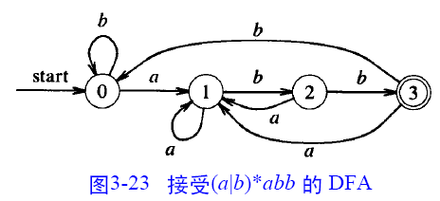
图3-23是与图3-19的NFA接受同一语言(a|b)*abb的DFA的转换图。对这个DFA和输入串ababb，算法3.1沿着状态序列0、l、2、l、2、3移动，并返回“yes”。

Slide 51
3.6 从正规表达式到自动机
4、分析第三层两个函数的具体功能
有很多从正规表达式建立其识别器的策略，本节我们将可以介绍子集构造法把NFA 变成DFA。

Slide 52
3.6.1 从NFA到DFA的变换
4、分析第三层两个函数的具体功能
在NFA的转换表中，每个表项是一个状态集；而在DFA的转换表中，每个表项只有一个状态。从NFA变换到DFA的基本思想是让DFA的每个状态对应NFA的一个状态集。这个DFA用它的状态去记住NFA在读输入符号后到达的所有状态。也就是说，在读了输入a₁a₂⋯a_{n}后，DFA到达一个代表NFA的状态子集T的状态。这个子集T是从NFA的开始状态沿着那些标有a₁a₂⋯a_{n}的路径能到达的所有状态的集合。DFA的状态数有可能是NFA状态数的指数。但实际上，这种最坏的情况很少发生。

Slide 53
算法3.2（子集构造算法）从NFA构造DFA。
输入：一个NFA N。
输出：一个接受同样语言的DFA D。
方法：为D构造转换表Dtran，DFA的每个状态是NFA
的状态集，D将“并行”地模拟N对输入串的所有可能
的移动。

Slide 54
在读第一个输入符号前，N可以处于集合Є-closure(s₀) 中的任何状态上，其中s₀是N的开始状态。假定从s₀出发经过输入字符串上的一系列移动，N到达集合T中的状态。令a是下一个输入符号。遇到a时，N可以移动到集合move(T,a)中的任何状态。由于允许转换，遇到a以后，N可以处于Є-closure(move(T,a))中的任何状态。

Slide 56
例3.9
图3-27给出了接受语言(a|b)*abb 的另一个NFA N（它是下一节中从正规表达式开始一步一步地构造出来的NFA）。我们现在把算法3.2运用到N。等价的DFA的开始状态是Є-closure(0)，即A＝{0,l,2,4,7}，其中的每个状态都是从状态0出发经过每条边都由标记的路径能到达的状态。注意，由于路径可以没有边，所以0也是经这样的路径从0能到达的状态。

Slide 57
这里的输入符号表是{a,b}。按图3-25中给出的算法：
（1）先标记A＝{0,l,2,4,7}，
（2）计算Є-closure（move(A,a)）。让我们首先计算move(A,a)，即对输入
a从A状态可以转换到的N 的状态集。在状态0,l,2,4和7中只有2和7有a上 的转换，
分别到达状态3和8，
所以 Є-closure(move({0,1,2,4,7},a))=Є-closure({3,8})={1,2,3,4,6,7,8}
让我们称这个集合为B。于是，Dtran[A,a]＝B。
（3）计算Є-closure（move(B,a)）。在A中只有状态4对输入b有一个转换（转
换到状态5），所以DFA对输入b有一个从A到C的转换，
其中：C=Є-closure({5})={1,2,4,5,6,7}。 因此Dtran[A,b]＝C。
（4）对新的没标记过的集合B和C继续这个过程，最终会使得所有的集合(即
DFA的状态)都已标记过。因为包含11个状态的集合其不同子集“只有” 211个，而
且一个集合一旦被标记就永远是标记的，所以这个过程肯定能终止。最终，实
际构造出的5个不同的状态集合是：

Slide 58

图3-27的DFA确定过程：

Slide 60
3.6.2 最小化DFA的状态数
4、分析第三层两个函数的具体功能
理论上的一个重要结论是：每一个正规集都可
以由一个状态数最少的DFA识别，这个DFA是惟
一的（状态名不同的同构情况除外）
我们说字符串w区别状态s和t，如果：DFA M
从状态s出发，对输入串w进行状态转换，最后
停在某个接受状态；从t出发，对输入串w进行
状态转换，停在一个非接受状态；反之亦然。

Slide 61
算法3.3 最小化DFA的状态数。
输入：DFA M（其状态集合为S），输入符号集为Σ，转换函
数为f：S× Σ →S，开始状态为s₀，接受状态集为F。
输出：一个DFA M'，它和M接受同样的语言，且状态数最少。
方法：
1. 构造具有两个组的状态集合的初始划分П：接受状态组F，非接受状
态组S-F。
2. 对П采用图3-45所述的过程来构造新的划分П_{new}。
3. 如果П_{new}＝П，令П_{final}＝П，再执行步骤4；否则，令П : = П_{new}，
重复步骤2。
4. 在划分П_{final}的每个状态组中选一个状态作为该组的代表。这些代表
构成了简化后的DFA M'的状态。令s是一个代表状态，
而且假设：在DFA M中，在输入a上有从s到t的转换。令t所在组的
代表是r(r可能就是t)，那么在M'中有一个从s到r的a上的转换。令包
含s₀的状态组的代表是M'的开始状态，并令M'的接受状态是那些属
于F集的状态所在组的代表。注意，П_{final}的每个组或者仅含F中的状
态，或者不含F中的状态。

Slide 62
5. 如果M'含有死状态（即一个对所有输入符号都有到自身的转换的非接受状态d），则从M'中去掉它；删除从开始状态不可到达的状态; 取消从任何其他状态到死状态的转换定义。

Slide 63
让我们重新考虑图3-29中给出的DFA。
（1）初始划分П包括两个组：接受状态组(E)和
非接受状态组(ABCD)。
（2）构造П_{new}时，首先考虑(E)。因为这个组只包含一个状态，
它不能再划分，所以把(E)仍放回П_{new}中。
然后，算法考虑(ABCD)。对于输入a，这些状态都
转换到B，因此分组(ABCD) 不变；但对于输入b，A、
B和C都转换到状态组(ABCD) 的一个成员，而D转换
到另一组的成员E。于是，在П_{new}中，状态组(ABCD)
必须分裂成两个新组(ABC)和(D)。因而П_{new}成了
(ABC)(D) (E)。
（3）再执行一遍图3-45中的算法时，在输入a上仍然没有分裂，但
对输入b，(ABC)还要划分，因为A和C都转到C，但B转到D，
而C和D不在一个组中，于是П_{new}的下一个值是(AC)(B)(D)(E)。

Slide 64
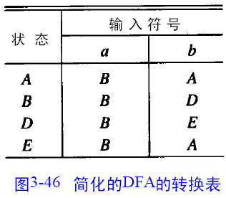
（4）再执行一遍图3-45中的算法时，只有(AC)有划分的可能。
但是对于输入a，A和C都转换到B，对输入b，它们都转换
到状态C，因而不必再划分。这次循环结束时，П_{new}＝П。
于是，П_{final}是(AC)(B)(D)(E)。
（5）如果我们选择A作为(AC)的代表，选择B、D和E作为其他
单状态组的代表，最后可以得到简化的自动机。它的转
换表如图3-46所示，状态A是开始状态，状态E是惟一的
接受状态。

Slide 65
例：图3-29中给出的DFA 的最小化过程

Slide 66
3.6.3 从正规表达式构造NFA
4、分析第三层两个函数的具体功能
7、调试
算法3.4（从正规表达式构造NFA。
输入：字母表Σ上的一个正规表达式r。
输出：接受L(r)的NFA N。

Slide 67
方法：首先，分析r并将其分解成最基本的子表达式，然后使
用下面的规则1和规则2为r中的每个基本符号( 或字母
表中的符号)构造NFA。基本符号对应正规表达式定义
的1和2两部分。请注意，如果符号a在r中出现多次，
则要为它 的每次出现构造一个NFA。
规则 1: 对Є，构造NFA:
其中，i 是新的开始状态, f 是新的接受状态。很明显这个
NFA识别{Є}。
规则 2: 对于S 中的每个符号a，构造NFA:
同样，i 是新的开始状态，f 是新的接受状态。这个
NFA识别{a}。

Slide 68
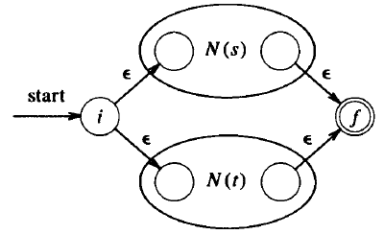
然后，由正规表达式r 的运算规则，用下面的规则3逐步地组合前面构
造的NFA，直到获得整个正规表达式的NFA为止。在构造过程中所产生
的中间NFA（与r的子表达式对应）
有几个重要的性质：只有一个终态；开始状态无入边，终态
无出边。
规则3.如果N(s)和N(t)是正规表达式s和t的NFA，则：
（a）对于正规表达式s|t，可构造复合的NFA N(s|t)如下：

Slide 69
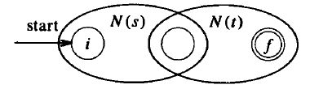
（b）对于正规表达式st，可构造复合的NFA N(st)如下：
(c)对于正规表达式s*，可构造复合的NFA N(s*)如下：
(d)对于括起来的正规表达式(s)，使用N(s)本身作为它的NFA。

Slide 70
可以验证，算法3.4构造的每一步都产生识别对应语言的NFA。此外，产生的NFA具有下列性质：
1. N(r)的状态数最多是r中符号和运算符个数的两倍。因为构造的每步最多引入两个新状态。
2. N(r)只有一个开始状态和一个接受状态，开始状态没有入边，接受状态没有出边。
3. N(r)除接受状态外的每个状态或者有一个用Σ中的符号标记的出边，或者至多有两个标记为Є的出边。

Slide 71
我们用算法3.4构造正规表达式r＝(a|b)*abb的N(r)。图3-30是r的分析树。这个分析树类似于2.2节中为算术表达式构造的分析树。

Slide 72

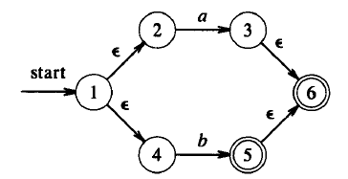
对成份r₁（即第一个a），构造它的NFA如下：
对r₂，构造它的NFA如下：
再用并规则组合N(r₁)和N(r₂)，得到r₃＝r₁|r₂ 的NFA如下：

Slide 73
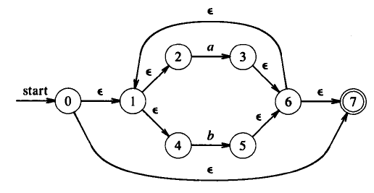
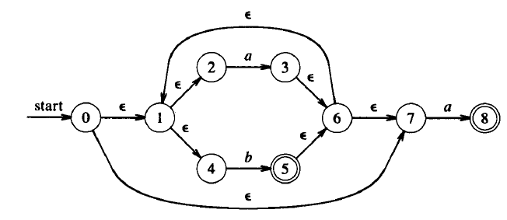
(r₃)的NFA和r₃的一样。(r₃)*的NFA构造如下：
r₆=a的NFA如下:
我们合并状态7和7'（称其为状态7）得到r₅r₆的自动机，该自动机如下：

Slide 74
这样依次做下去，最后得到r₁₁=(a|b)*abb的NFA，如图3-27所示。

Slide 75
3.6.4 从正规表达式构造NFA的另外一种规则
4、分析第三层两个函数的具体功能
7、调试
有很多从正规表达式变成NFA的策略，本节我们将可以介绍另外一
种规则构造NFA:
R1|R2
s_{i}
s_{j}
s_{i}
s_{j}
R1R2
s_{i}
s_{j}
s_{i}
s_{k}
s_{j}
R*
s_{i}
s_{j}
s_{i}
s_{k}
s_{j}
图3.28 转换规则

Slide 76
例：接受语言(a|b)*abb 的最小化的完整过程
4、分析第三层两个函数的具体功能
7、调试
第一步：从正规表达式构造NFA。

Slide 77
例：接受语言(a|b)*abb 的最小化的完整过程
4、分析第三层两个函数的具体功能
7、调试
第二步：从NFA构造DFA。

Slide 78
例：接受语言(a|b)*abb 的最小化的完整过程
4、分析第三层两个函数的具体功能
7、调试
第三步：将DFA最小化。

Slide 79
第三章 总结与作业
主要内容：
程序语言的词法定义方法：正规表达式
程序语言的词法分析器的自动生成方法：有限自动机
课后要求：
完成课后作业：
下列 上的正规式的等价的状态最少的DFA是什么？
(a)
(b)

Slide 80
谢 谢！

